Slide 1

Décarbonation & Purification de l’air

Slide 2
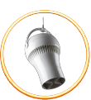
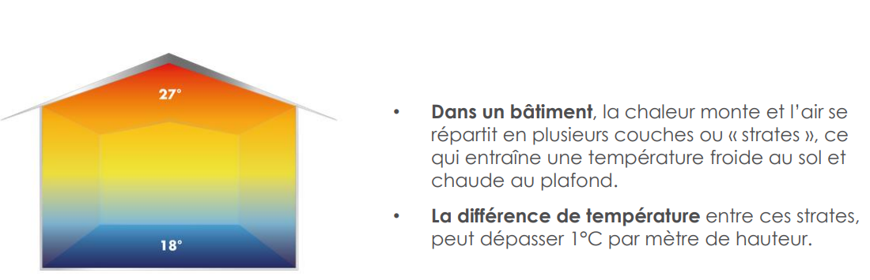
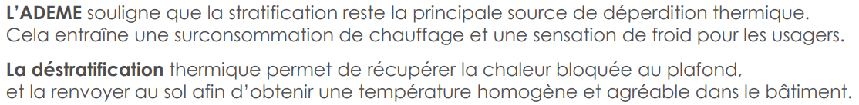
La Stratification thermique
Sol = 18°C

Slide 3
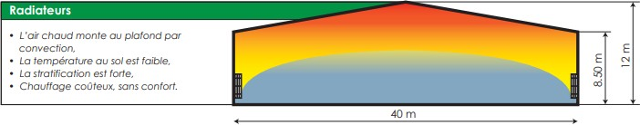
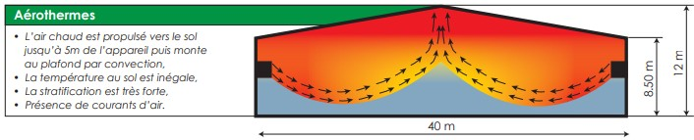
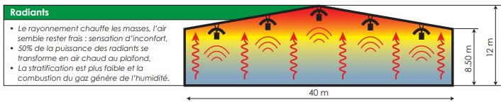
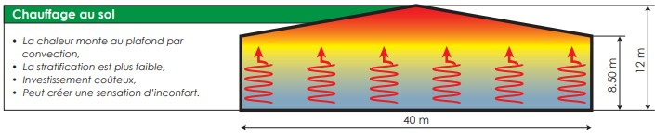
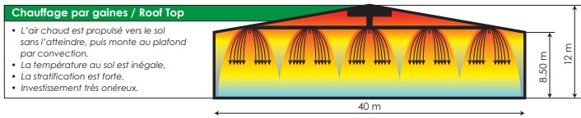

Slide 4
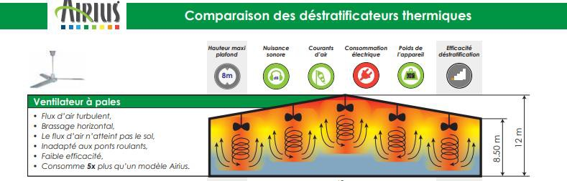
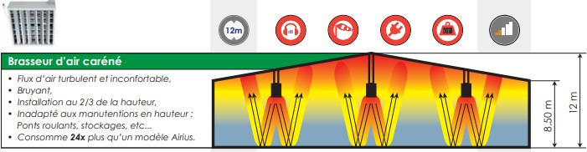
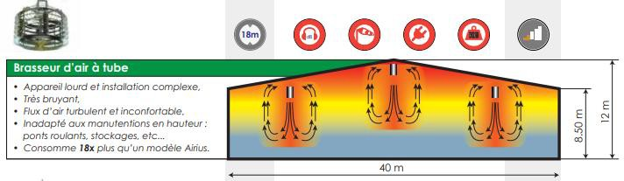
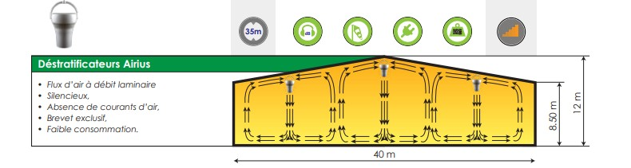

Slide 5

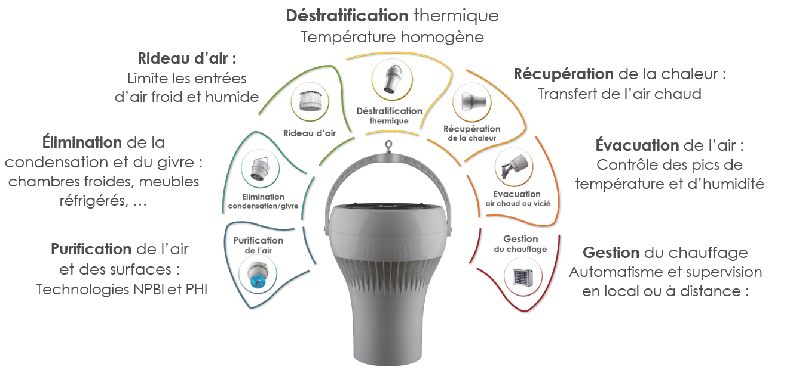
Solutions AIRIUS
Sol = 18°C
Avec Dispersion du CO2 (abaissement du taux de ppm et augmentation de la gravité des poussières)

Slide 6
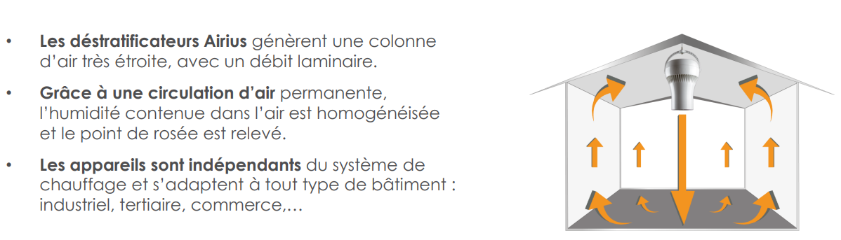
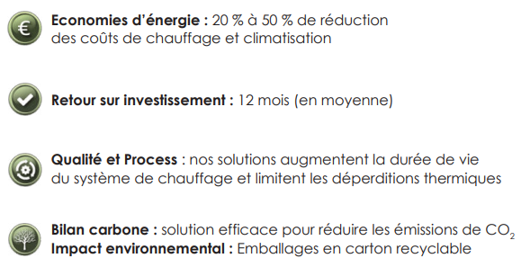
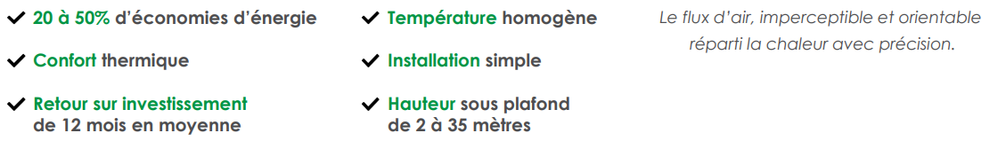
La Déstratification thermique
Sol = 18°C

Slide 7
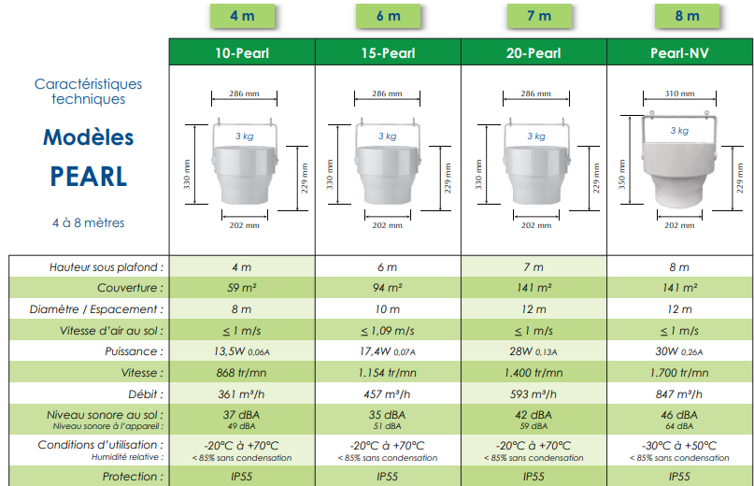
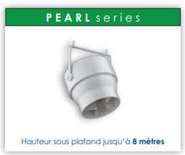
La hauteur détermine le type d’AIRIUS à installer

Slide 8
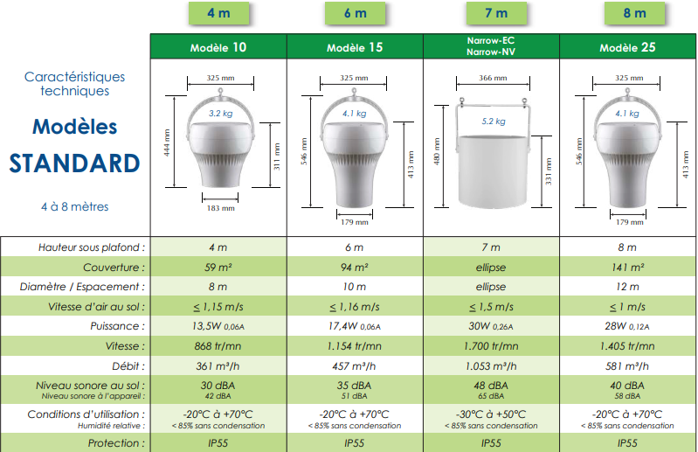
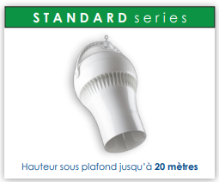
La hauteur détermine le type d’AIRIUS à installer

Slide 9
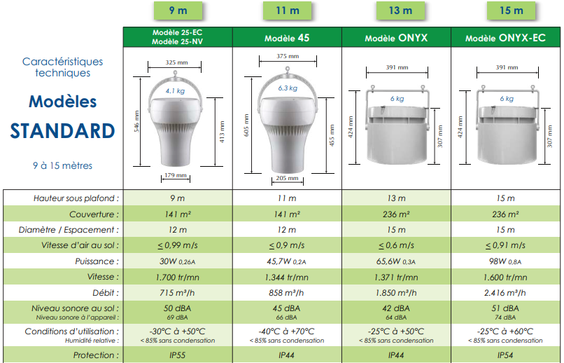
La hauteur détermine le type d’AIRIUS à installer

Slide 10
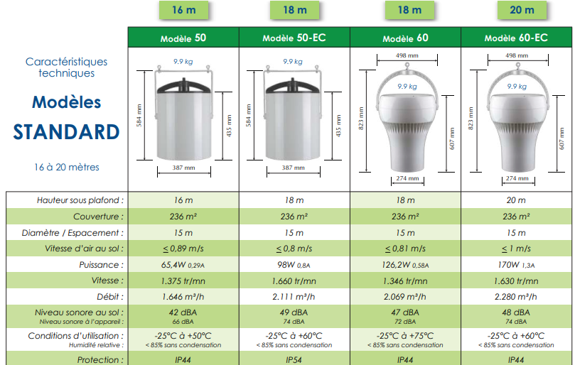
La hauteur détermine le type d’AIRIUS à installer

Slide 11
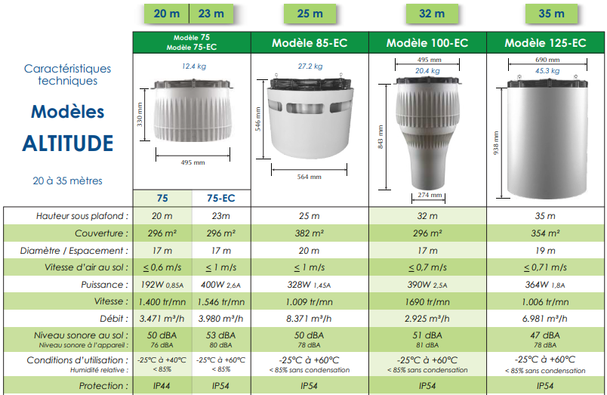
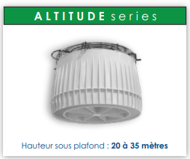
La hauteur détermine le type d’AIRIUS à installer

Slide 12
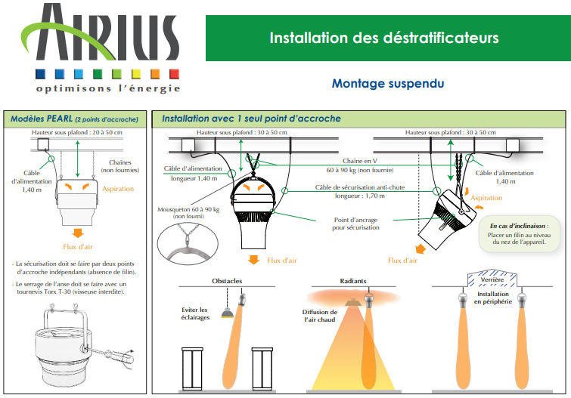
Points importants :
Installation entre 30 à 50 cm sous plafond
Le flux laminaire droit, non dispersif, ne doit pas rencontrer d’obstacle entre le plafond et le sol
Jamais de restitution sur du public, de la végétation,
Montage souple avec des chainettes ou des filins,
Installation obligatoire avec un filin de sécurité calibré à 90 kg,
Utilisation exclusive d’un tournevis Torx-T30 (Visseuse interdite)

Slide 13
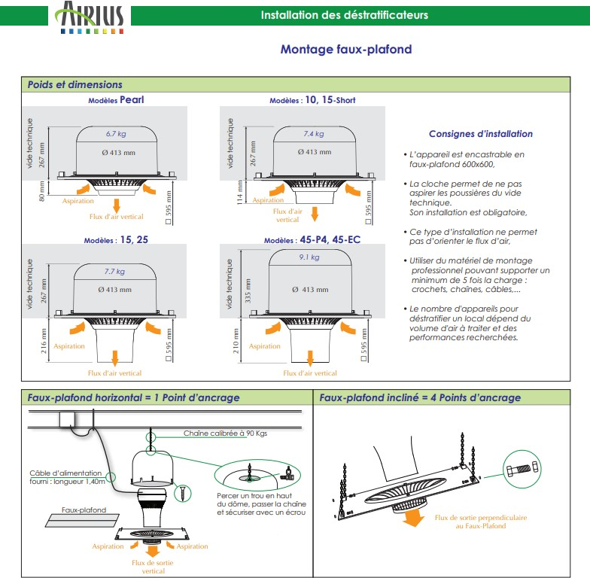

Slide 14

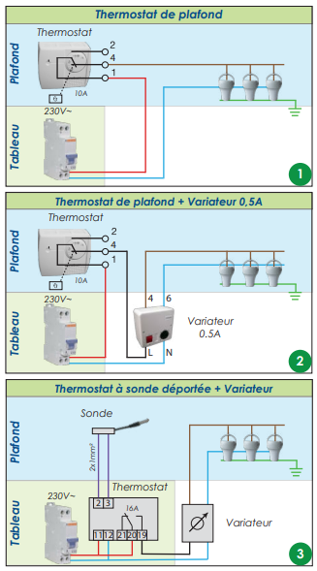
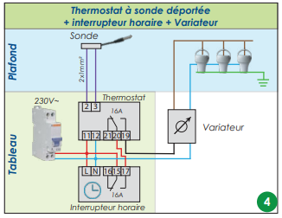
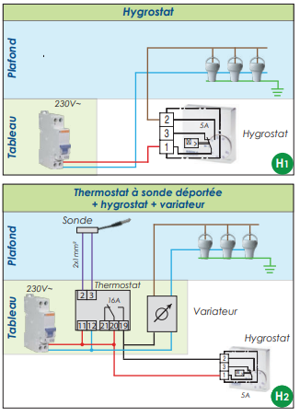
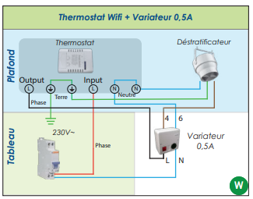

Slide 15




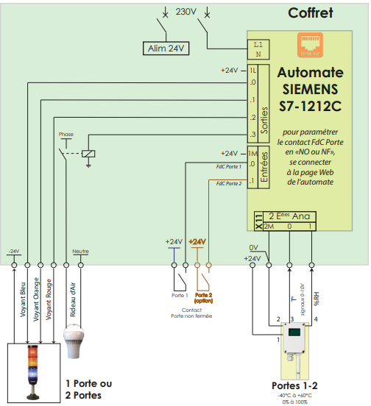

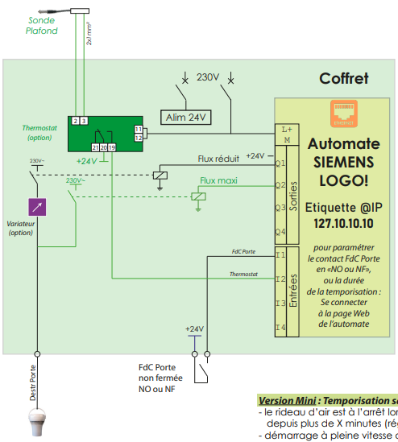
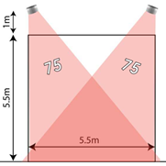
3 versions disponibles
Fonctionnement
Rideau d’air à l’arrêt quand porte fermée
Démarrage pleine vitesse quand porte ouverte
Arrêt après temporisation réglable

Slide 16
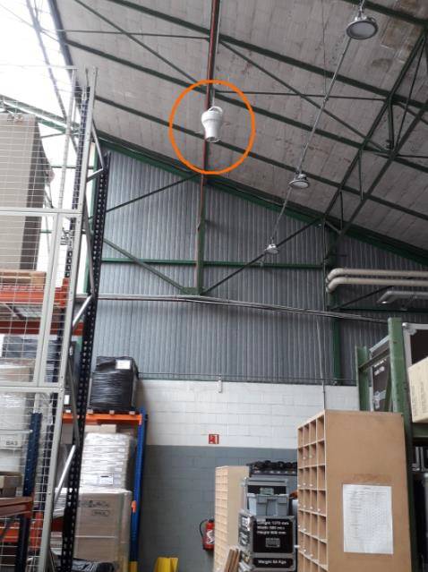
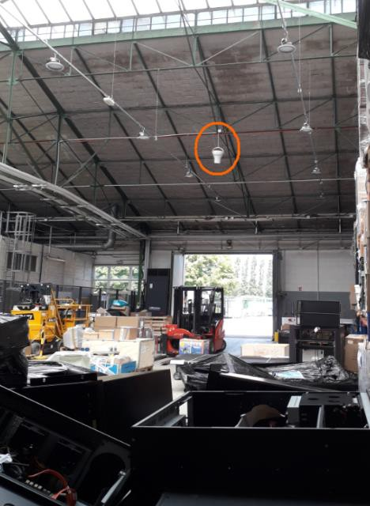
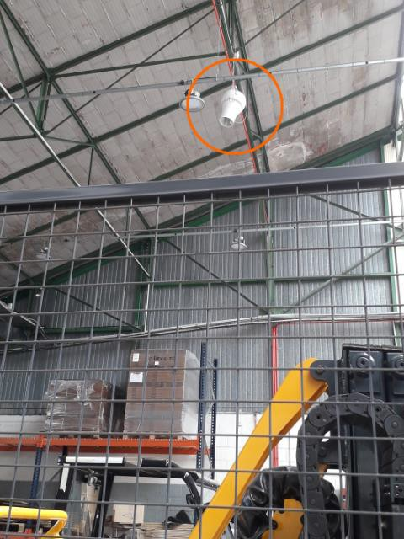
Equipements AIRIUS

Slide 17
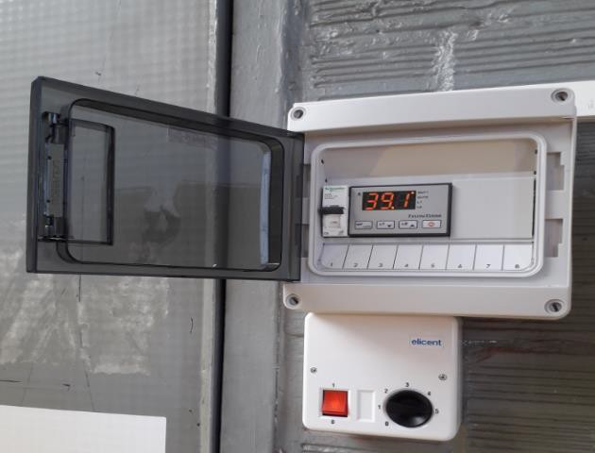
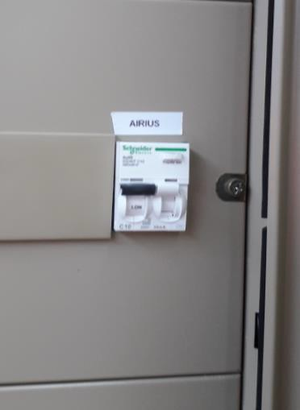
Pilotage Thermostat à sonde déportée
Protection avec VIGI

Slide 18
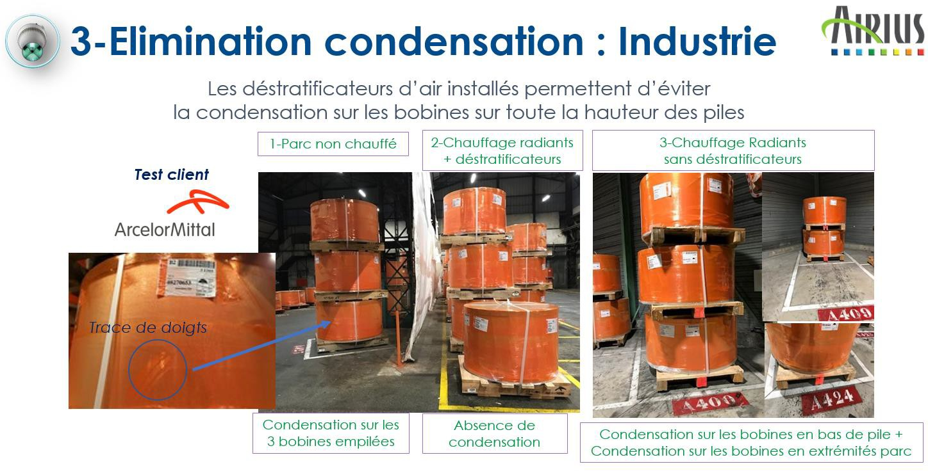

Slide 19
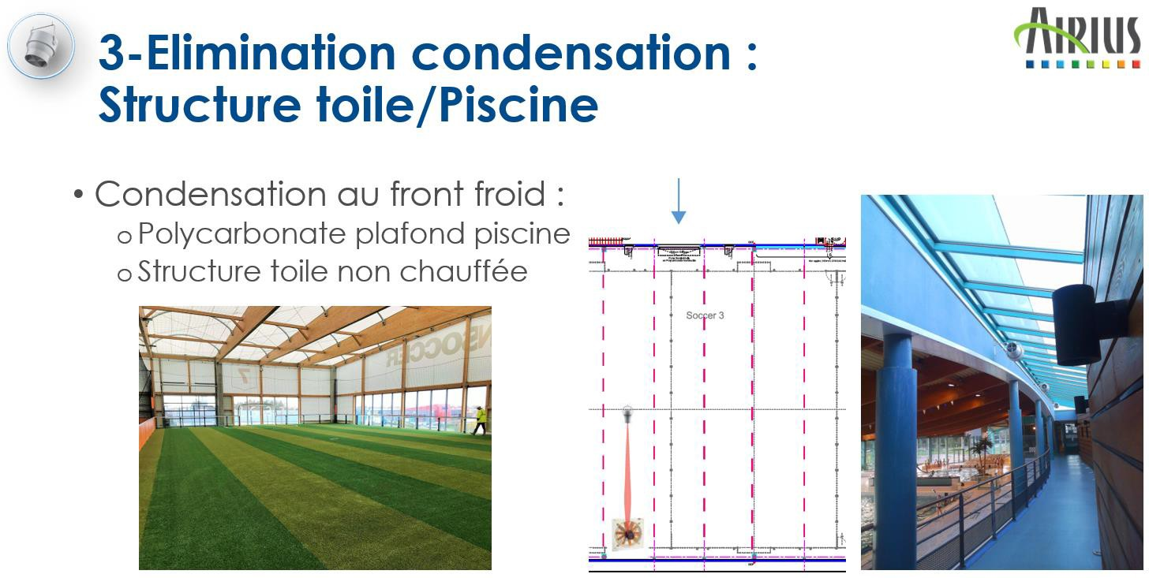

Slide 20
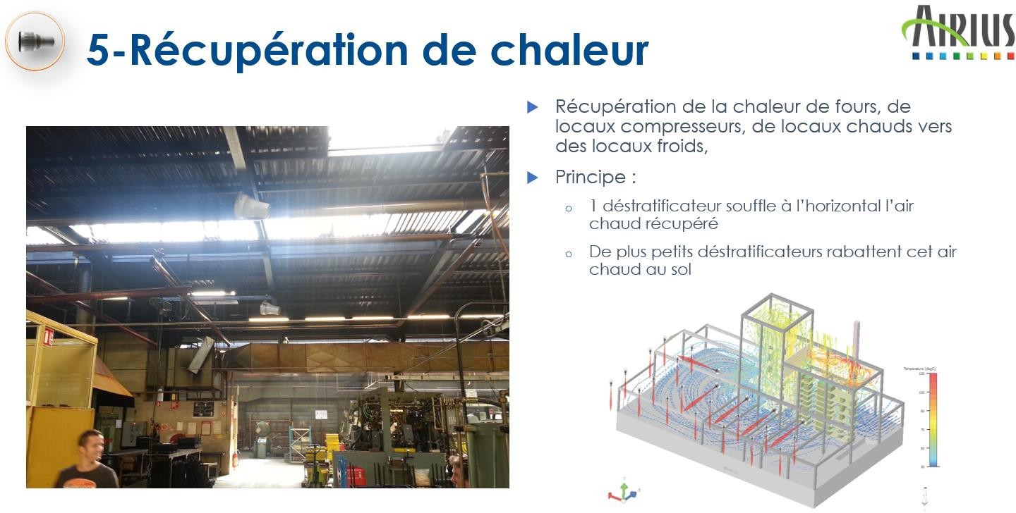

Slide 21
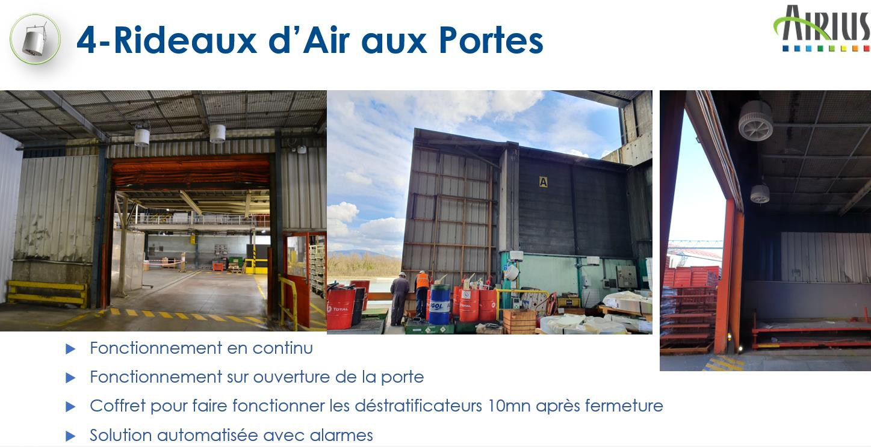

Slide 22
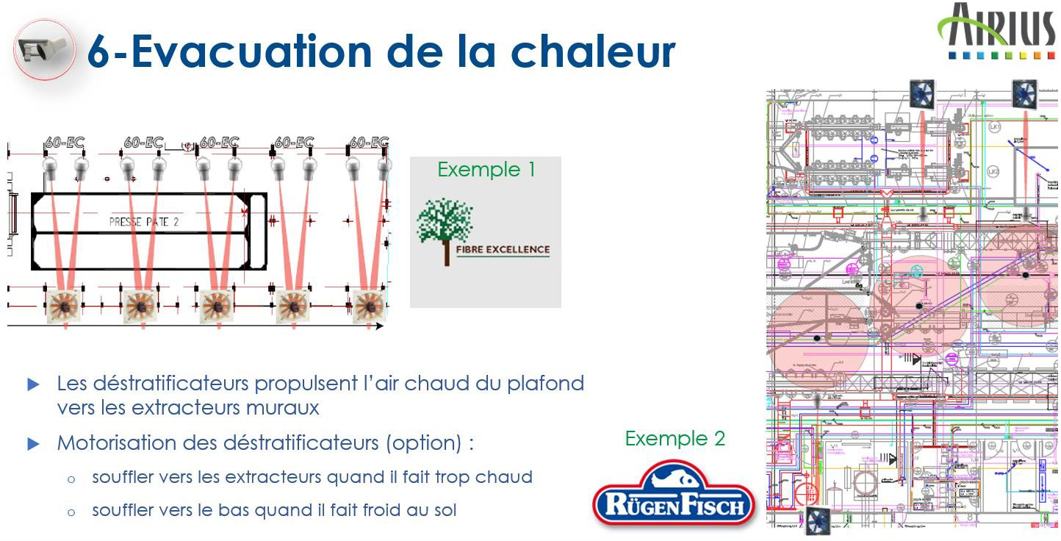

Slide 23
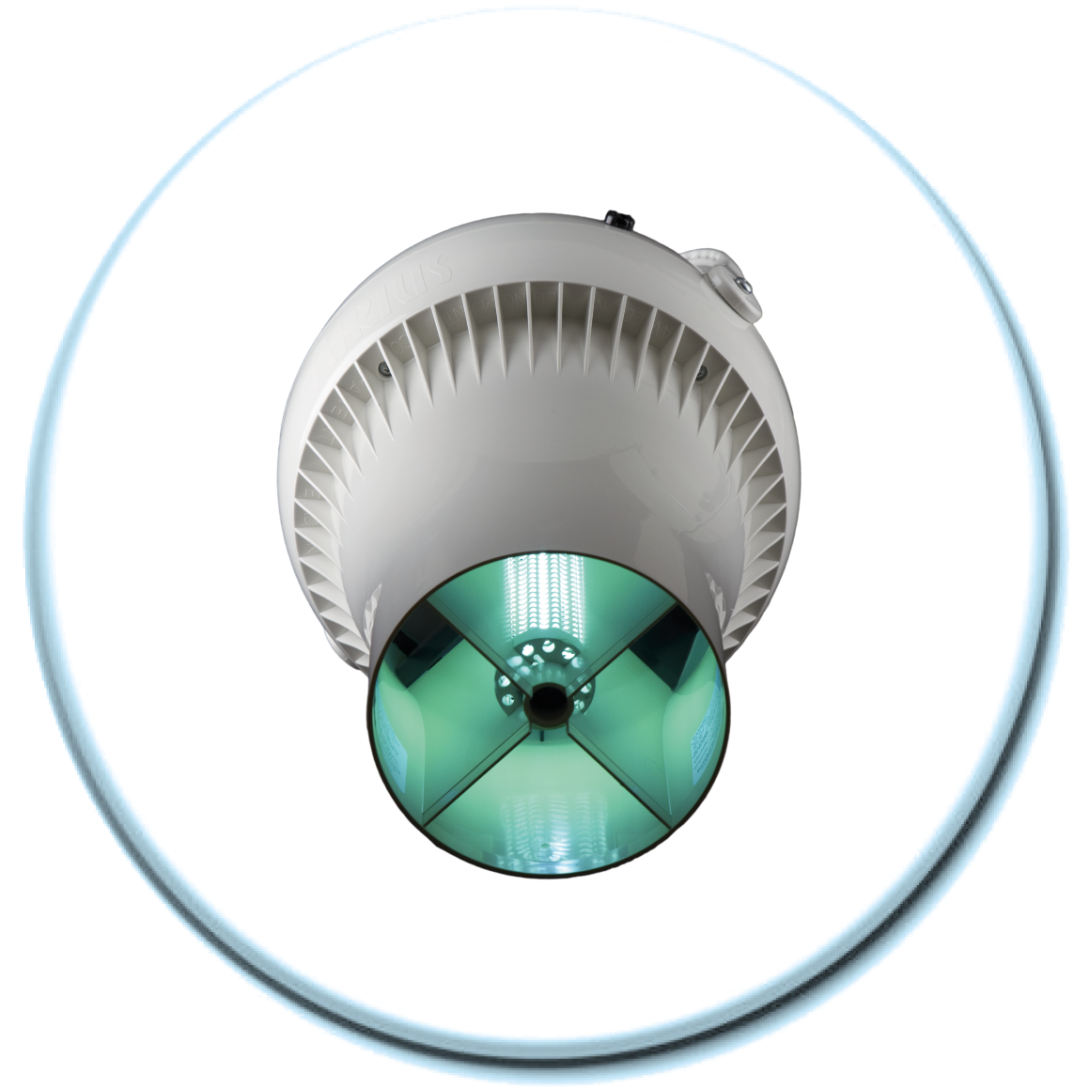

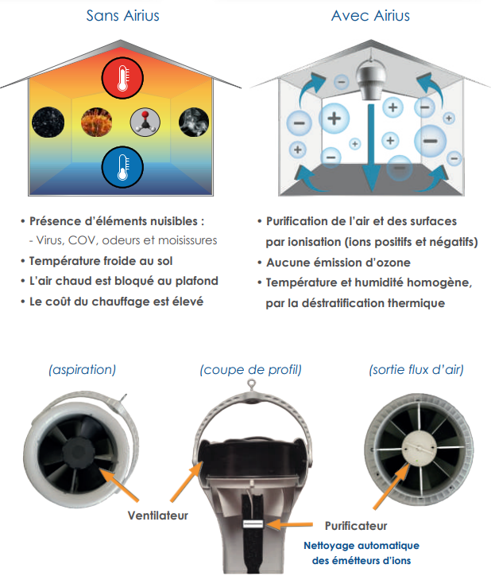
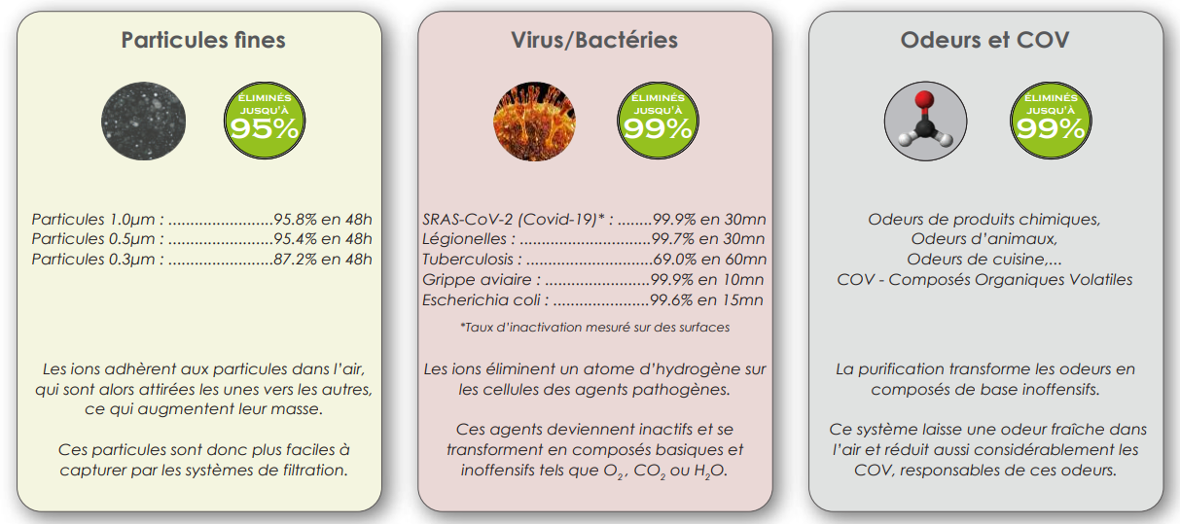

Purification de l’air et des surfaces

Slide 24

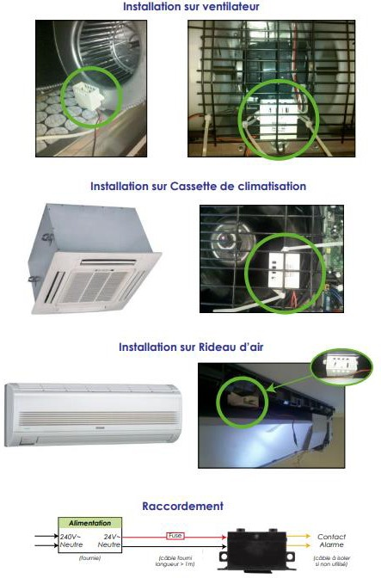
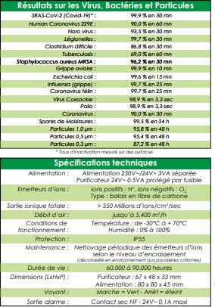
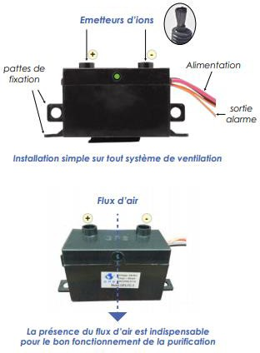

Slide 25
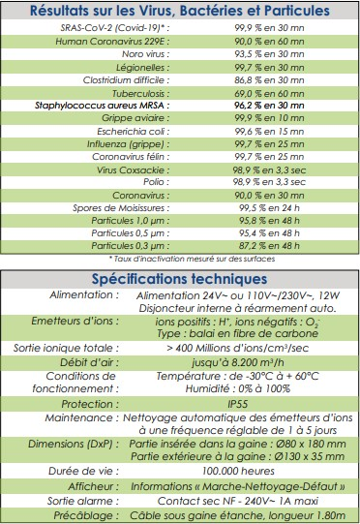



Slide 26


Slide 27




Les outils de financements de projets
La Prime C2E: FINANCEMENT PARTIEL OU TOTAL
Éligible à la prime
LE DÉCRET TERTIAIRE : GESTION TECHNIQUE DU BÂTIMENT
Quels sont les risques d’une non-conformité au Décret Tertiaire ?
Non-respect des obligations. Une personne morale risque, chaque année, une amende de 7500 €.
Un système de dénonciation sera mis en place.
La liste des personnes n’ayant pas respecté leurs obligations sera donnée sur un site dédié.
De manière générale, au vue de la hausse des prix du gaz et de l’électricité, les enjeux en termes d’économies d’énergie sur les bâtiments est plus que d’actualité.
Sol = 18°C
LE DÉCRET BACS : GESTION TECHNIQUE DU BÂTIMENT

Slide 28

Répartition géographique Prime C2E
Attention avec le COVID 19, les Conso peuvent être basses.

Slide 29





AIRIUS 50 chez AXA & ARIANESPACE …
palettes
palettes
20°C

Slide 30


Grands volumes
palettes
palettes
20°C

Slide 31




Equipements SODEXO
palettes
palettes
20°C

Slide 32




Profil d’AIRIUS France
palettes
palettes
20°C
En France, en 2023, AIRIUS a été sélectionné dans les 40 premières entreprises sur 1800 pour des solutions qui permettent d’accélérer la transition écologique dans la catégorie Energie.

Slide 33


